Slide 1
Зачем нужна музыка ребенку?
Муниципальное дошкольное образовательное учреждение
"Детский сад общеразвивающего вида
(интеллектуального, художественно-эстетического развития воспитанников)
№13"
Музыкальный руководитель
Подрезова Екатерина Геннадьевна
Свирск, 2014 г.

Slide 2
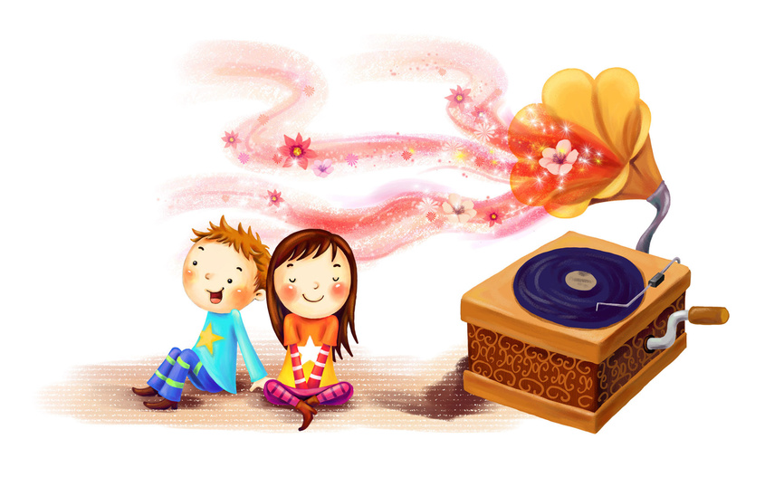
Что такое музыка?
Музыка – это особый мир, обладающий яркими красками, волшебными мелодиями и приятными тонами.
Едва ли найдется хотя бы один человека, которого музыка может оставить равнодушным.
Многочисленные исследования ученых доказали благотворное влияние классической музыки на детей и взрослых, а также на животных и даже на растения.
Как это ни странно, но мелодичная музыка способна стимулировать рост и развитие всего живого.

Slide 3
Как музыка влияет на плод?
Включать музыку для малыша в утробе – идея далеко не новая. Древние китайцы, например, считали, что воспитывать ребенка нужно начинать практически сразу после его зачатия. И самым эффективным способом такого внутриутробного воспитания считалась именно музыка.
А среди восточных народов существовало поверье о том, что до свадьбы девушка должна соткать ковер, а женщина во время вынашивания ребенка – его душу с помощью волшебных нитей своего пения.

Slide 4
Как музыка влияет на плод?
Современные ученые заметили, что часть нейронов мозга человека после его рождения находится в атрофированном состоянии.
Исследователи выдвинули гипотезу, что виной этому стала невостребованность нейронов в период развития ребенка в утробе матери.
А ведь именно число нервных клеток определяет уровень интеллекта и психической зрелости человека.
Для сохранения максимального уровня нейронов ученые и выдвинули идею внутриутробного интеллектуального воспитания ребенка. Ведущую роль в этом процессе исследователи отводят именно прослушиванию музыки малышами, находящимися в материнском утробе.

Slide 5
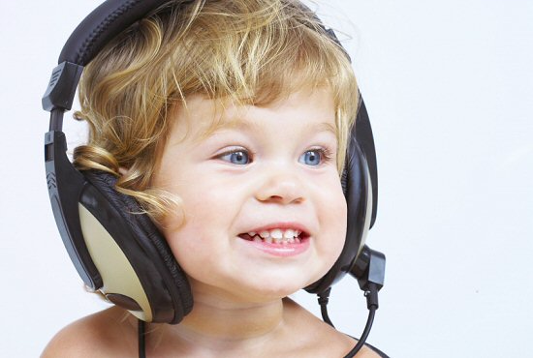
Ребенок и музыка.
Ребенок и музыка.
Ребенок и музыка.
Влияние музыки на детей просто поражает. Музыка воздействует не только на интеллект и абстрактное мышление ребенка, она также помогает развить память и воображение.
Музыка активизирует у малышей все виды восприятий – слуховое, зрительное и чувственное. Кроме того, вместе с восприятием развивается и память – слуховая, зрительная, моторная, а также ассоциативная и образная.

Slide 6
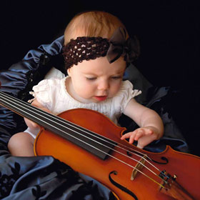
Ребенок и музыка.
Обладая такими серьезными инструментами, ребенок начинает делать успехи и в остальных предметах.
Если он способен представлять эмоции, которые вложил композитор в свое произведение, он с легкостью представит события, которые описывает на уроке учитель истории или географии. И такое образное мышление позволит школьнику быстро усвоить материал любой сложности.

Slide 7
Музыка и здоровье вашего малыша.
Музыка способна непосредственно влиять на наш организм. Например, нервная система человека и мышцы способны усваивать ритм. Как часто мы начинаем приплясывать или, сами того не замечая, пристукивать пальцами при звучании ритмичной мелодии.

Slide 8
Музыка и здоровье вашего малыша
Если включить спокойную и мелодичную музыку, биение сердца замедляется, дыхание становится более глубоким, а мозг успокаивается. Такое физиологическое влияние музыки на организм способно обеспечить усиление концентрации человека, повышение внимания и сосредоточенность.

Slide 9
Какую музыку слушать?
Музыку полезно не только слушать, но и петь. Мамина колыбельная без сомнений способна убаюкать беспокойного малыша, но она также улучшает лактацию и у самой мамы. Когда ребенок подрастает, очень полезно петь вместе, протяжные и мелодичные песни.

Slide 10
Какую музыку слушать?
Музыка классиков часто вызывает у малышей настоящий восторг, и даже младенцы сучат ножками ей в такт. Поэтому включайте ребенку Баха, Моцарта и Бетховена и будь уверены: малыш как никто другой оценит ее по достоинству. Время от времени включайте произведения, когда кроха играет. Пусть это будет негромкий звук, чтобы он не надоедал ребенку и не слишком «давил» на голову.

Slide 11
Какую музыку слушать?
Очень важно, чтобы малыш слышал оригинальные, настоящие звуки, а не те, что сейчас предлагают во многих детских песенках. Ведь в большинстве из них – синтетический, неестественный звук, скомбинированный компьютером. А ребенку нужно слышать звуки инструментов, пусть это будут даже самые простые, такие как дудочка, ксилофон и другие, но они будут во много раз полезнее, чем песенка плюшевого зайца.

Slide 12
С музыкой вместе и навсегда!
Если вы сами всерьез займетесь музыкальным воспитанием ребенка, то и сами для себя откроете очень много нового. А развиваться вместе с ребенком еще интереснее.
ВДОХНОВЕНИЯ ВАМ И ТВОРЧЕСКИХ ПОИСКОВ!

Slide 13
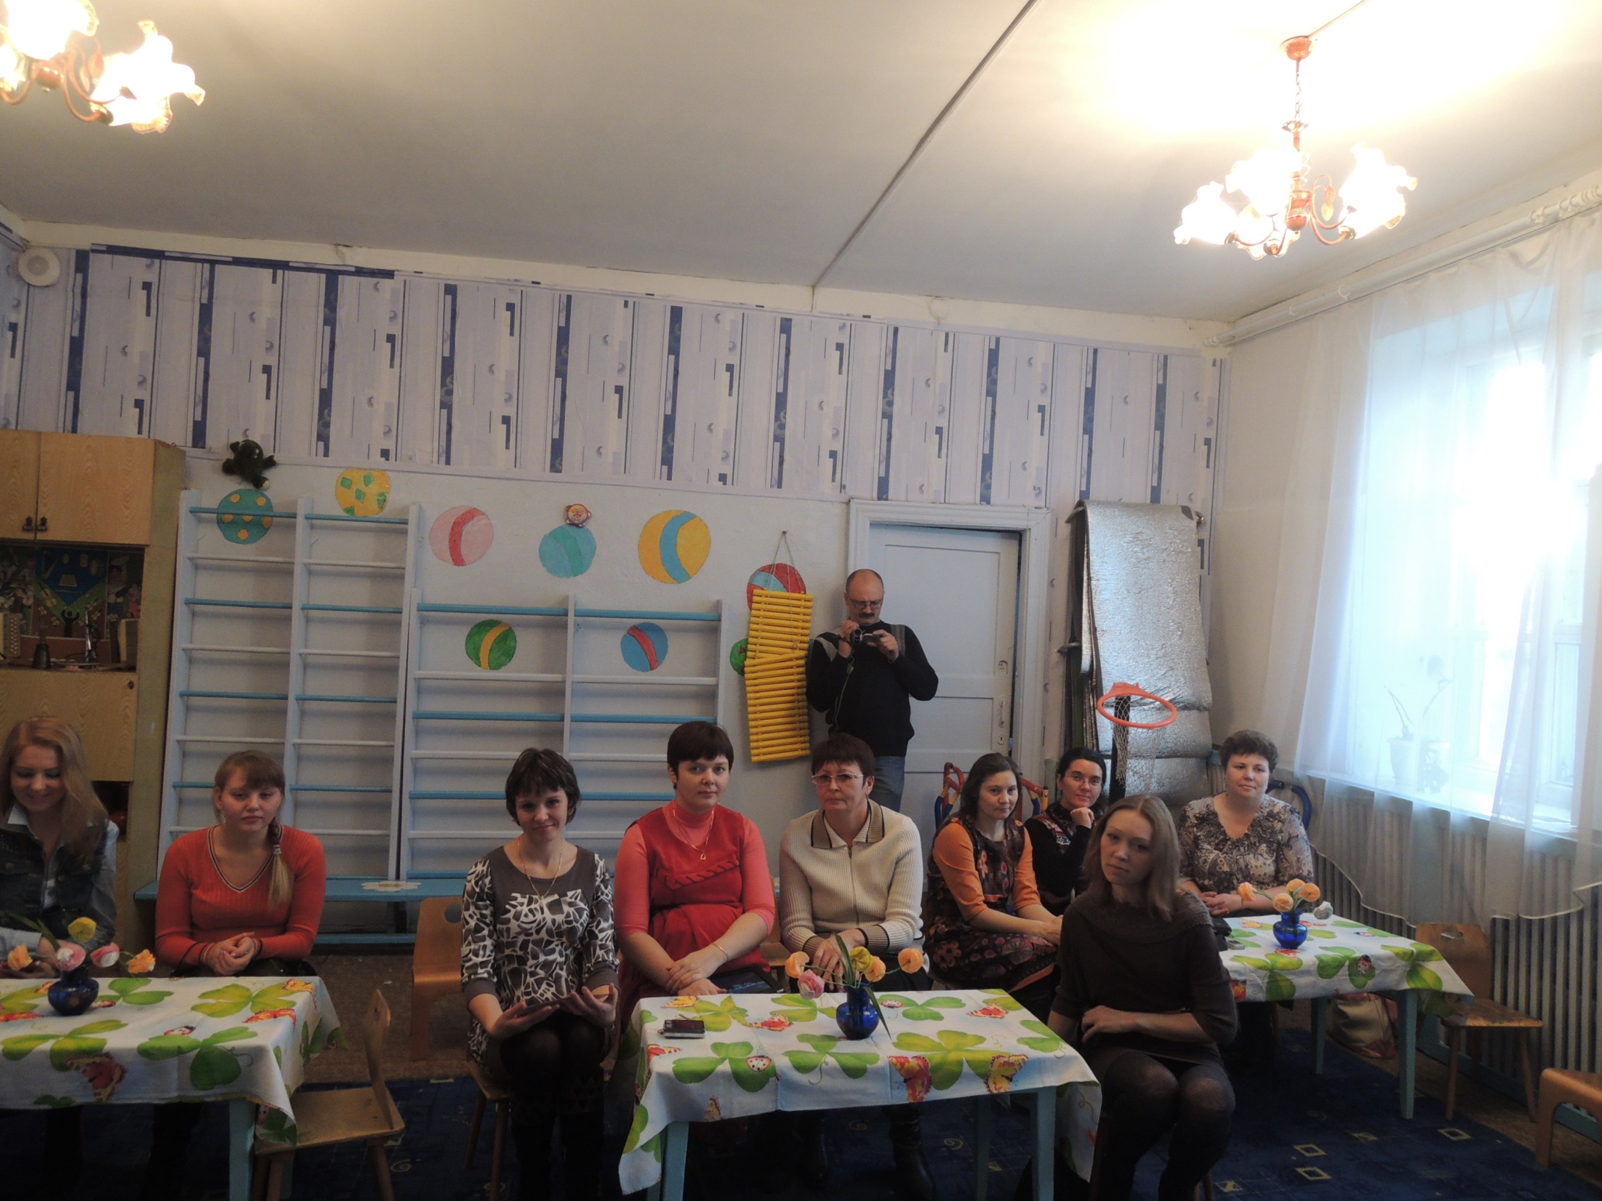
Прослушивание консультации
«Музыка и дети»

Slide 14
Родительский комитет
детского сада.

